Slide 1

연구실 주간 보고
2020년 8월 21일
인공지능 자율주행 로봇 만들기
서지원, 정수연

Slide 2
# 목차
INDEX
LAST WEEK PLAN
1
지난 주 계획
PROGRESS
& RESULT
2
진행 사항
& 결과
PLOBLEMS
3
애로사항
NEXT WEEK PLAN
4
다음 주 계획
LAST WEEK PRESENTATION
5
지난 주 발표 자료

Slide 3
# 지난 주 계획
LAST WEEK
PLAN
1. 에러 자료 조사 후 실행

Slide 4
# 진행사항 & 결과
PROGRESS
& RESULT
에러 자료 조사 및 실행 (해결)
로봇 구동
움직이면서 카메라 촬영
지지대 설치

Slide 5
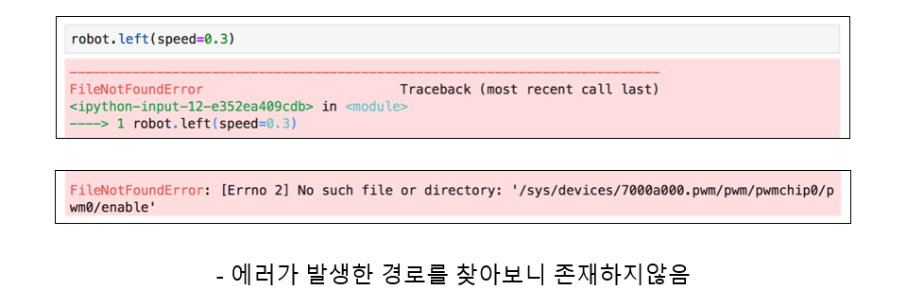
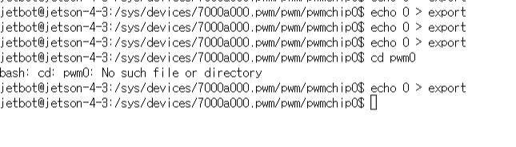
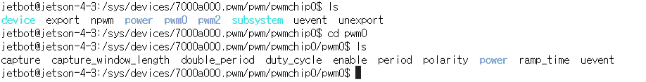
# 에러 해결
에러 자료 조사

Slide 6
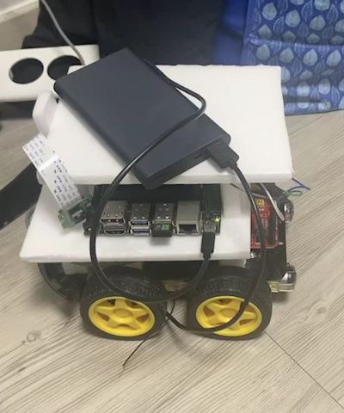
#구동
로봇 구동
import jetbot from Robot
robot = Robot()
robot.right(speed=0.3)

Slide 7
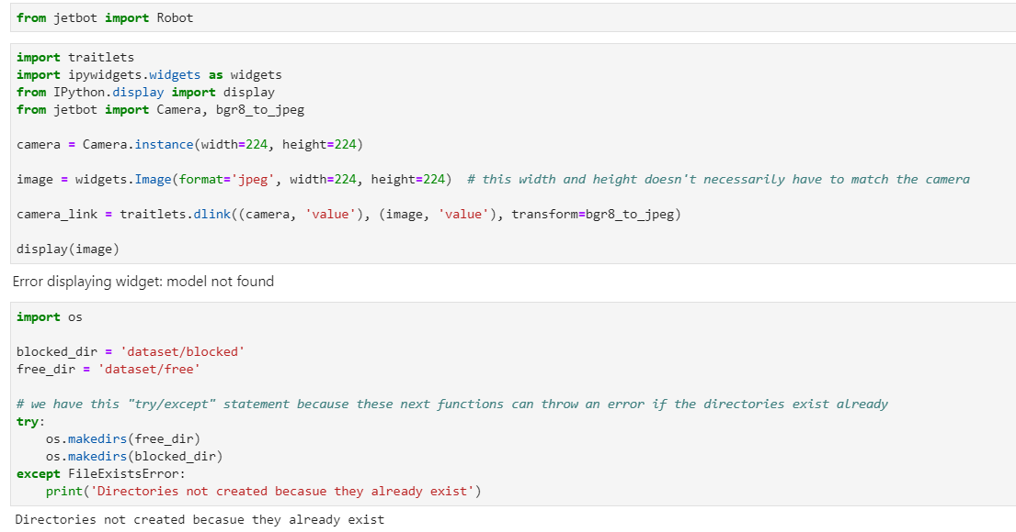
# 상세 내용
구동 중 촬영

Slide 8
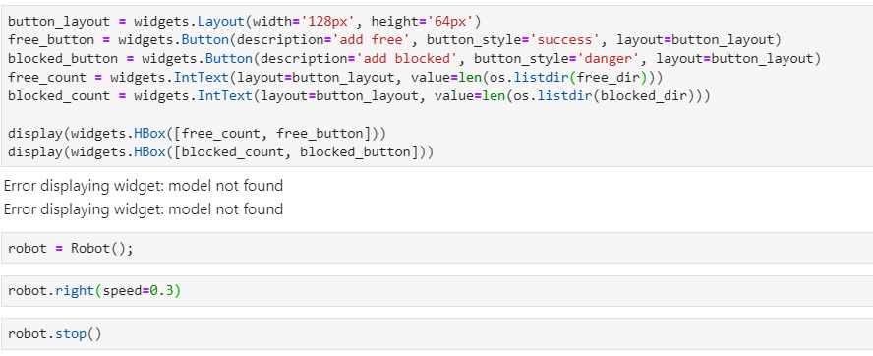
# 상세 내용
구동 중 촬영

Slide 9
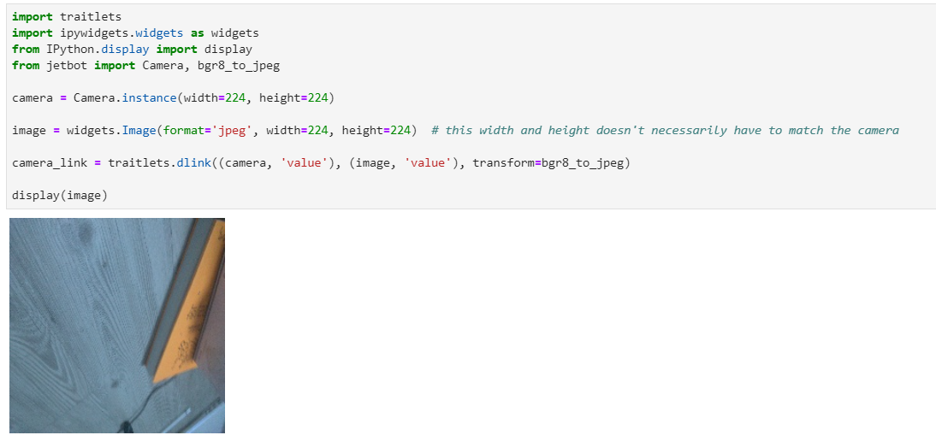
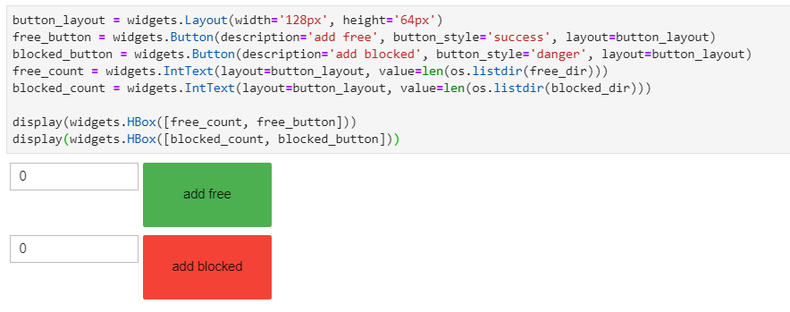
# 상세 내용
구동 중 촬영

Slide 10
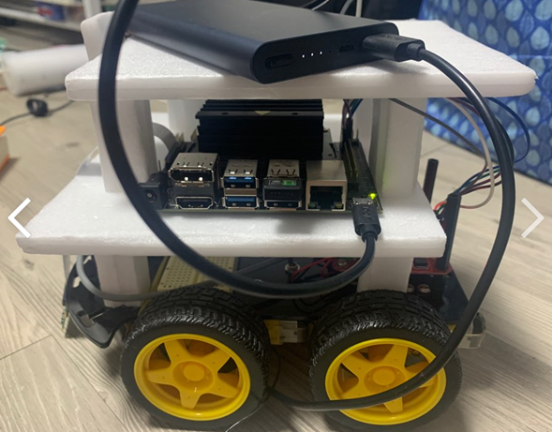
# 상세 내용
지지대 설치

Slide 11
THANK YOU

